Slide 1
Rapport d’orientation budgétaire 2022
CONSEIL MUNICIPAL
28 février 2022

Slide 2
Sommaire
Cadre juridique du DOB
Conjoncture économique
Perspectives de croissance
Incertitudes sur le plan économique
Scénarios pour 2022 et 2023
Situation des finances publiques de l’Etat
Loi de Finance 2022
Principes mesures pour les collectivités territoriales
Réforme des indicateurs financiers et fiscaux
Perspectives
Dette
Gestion de la dette
Stratégie financière
Fiscalité
Orientations budgétaires budgétaires
Recettes de fonctionnement
Dépenses de fonctionnement
Recettes d’investissement
Dépenses d’investissement
Plan Pluriannuel d’investissement

Slide 3
Cadre juridique du DOB
Ce débat, obligatoire pour les communes de plus de 3 500 habitants, doit avoir lieu dans les 2 mois précédents le vote du budget. Il doit normalement se tenir lors d’une séance distincte de celle du budget.
Les objectifs de ce débat sont :
Discuter des orientations budgétaires
Informer sur la situation financière
Ce débat a lieu avec la présentation du Rapport d’Orientation Budgétaire qui doit présenter :
Les orientations budgétaires : évolutions prévisionnelles de dépenses et recettes
Les engagements pluriannuels envisagés
La structure et la gestion de la dette

Slide 4
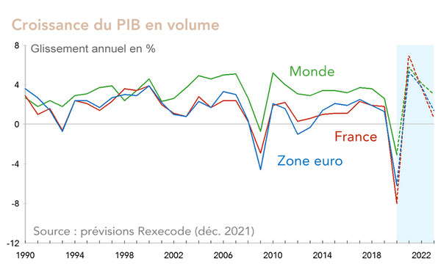
Conjoncture économique (1)
Perspectives de croissance
Comparaison des croissances
En 2020 : FR = -7,9% / Monde = -3,5%
En 2021 : FR = 6,8% / Monde = 5,8%
Projection 2022 : FR = 3,7% / Monde = 4,1%
Projection 2023 : FR = 0,7% / Monde = 3%

Slide 5
Conjoncture économique (2)
Incertitudes sur le plan économique
Prolongement et ampleur de la crise sanitaire
Choix de l’investissement de l’épargne des ménages
Orientation des politiques budgétaire et monétaire
(gestion des déficits des comptes publics)
Anticipations des marchés financiers
Adéquation de l’offre et de la demande de biens et de services
Risque d’inflation conjoncturelle sans dérapage durable

Slide 6
Conjoncture économique (3)
Mesures progressives d’assainissement des finances publiques
Resserrement des politiques monétaires (hausse des taux d’intérêt)
Scénario pour 2022 et 2023
Crise sanitaire
Distorsion entre l’offre et la demande de biens et services (excédent de la demande)
Hausse des prix (inflation)
Baisse de la croissance
Baisse du pouvoir d’achat des ménages et nécessité de réduire les déficits publics

Slide 7
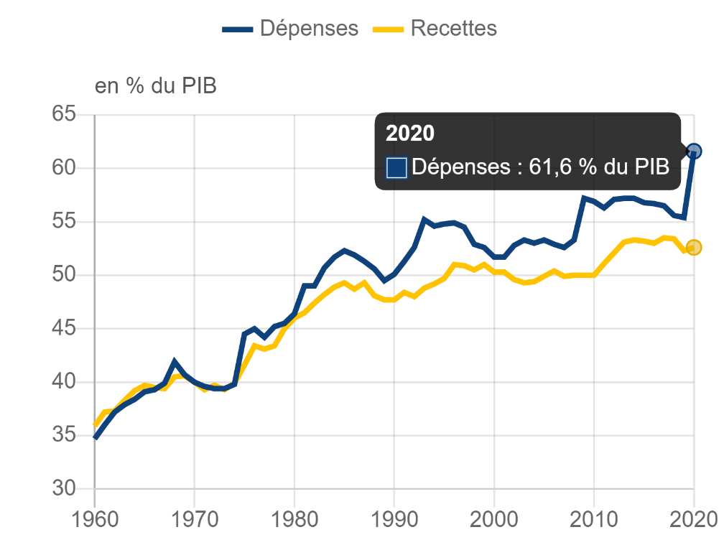
Conjoncture économique (4)
Situation des finances publiques de l’Etat
Evolution des dépenses et des recettes de l’Etat français (source INSEE)
Evolution des prélèvements sociaux en France (source INSEE)
en % du PIB
Taux de 44,5% en 2020
La France est en situation de déficit structurel depuis la crise du pétrole de 1973 (Déficit 2020 : 210 Md€)
La crise sanitaire accentue ce phénomène et creuse le déficit (financé par l’endettement)
Dette de l’Etat français à fin 2020 est de 2’650 Md€ (Rappel du PIB 2020 : 2’603 Md€)

Slide 8
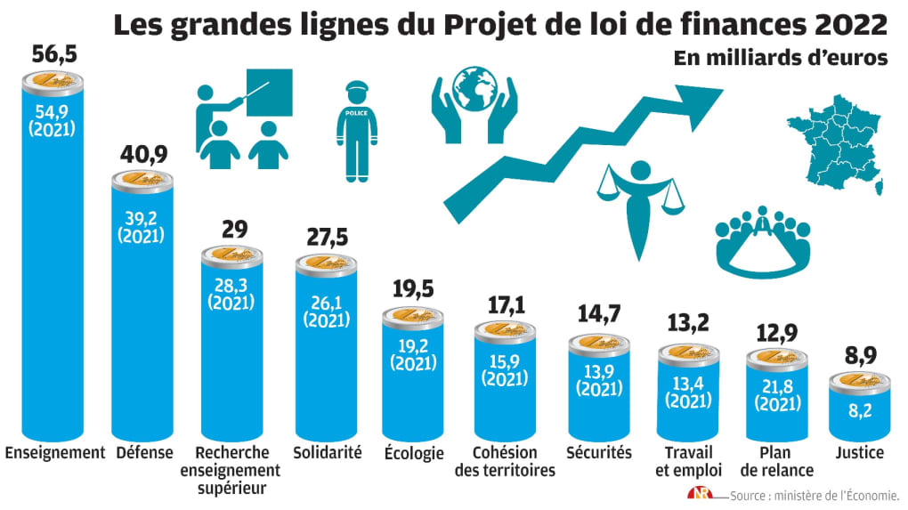
Loi de finance 2022 (1)
Principales mesures pour les collectivités territoriales
Consolidation de la reprise économique
Renforcement des missions régaliennes de l’Etat (Intérieur, justice, éducation…)
Adaptation et ciblage des aides de l’Etat aux secteurs économiques touchés par la crise sanitaire (fin du « quoi qu’il en coûte »)

Slide 9
Loi de finance 2022 (2)
26,8 Md€ pour la DGF (Dotation Globale de Fonctionnement) stable par rapport à 2021
95 M€ pour les dotations DSU* et DSR** chacune (90 M€ en 2021) soit +5 M€
16 M€ pour les collectivités d’Outre-mer à travers la péréquation financière
2,3 Md€ pour l’enveloppe DSIL*** et DSID**** (+350 M€ pour la DSIL)
70 M€ de compensation par l’Etat au profit des communes, pour l’exonération de TFPB dont bénéficient les bailleurs sociaux.
*DSU = Dotation de Solidarité Urbaine - **DSR = Dotation de Solidarité Rurale
DSIL = Dotation de Soutien à l’Investissement Local – DSID Dotation de Soutien à l’Investissement des Départements

Slide 10
Loi de finance 2022 (3)
Réforme des indicateurs financiers et fiscaux
La suppression de la taxe d’habitation sur les résidences principales et la réforme des impôts de production ont une incidence sur le calcul de ces indicateurs
Ces indicateurs servent au calcul de la DGF et des dotations de péréquation financière (DSU –Dotation de Solidarité Urbaine, DSR - Dotation de Solidarité Rurale, FPIC – Fonds de Péréquation Intercommunal et Communal etc…)
Cette réforme sera lissée dans le temps compte tenu des incidences fortes pour les collectivités
Les indicateurs concernés par la réforme sont l’effort fiscal et le potentiel financier des communes

Slide 11
Perspectives (1)
Dette

Slide 12
Perspectives (2)
Extinction de la dette
Impact de l’emprunt réalisé en novembre 2021 de 1,8 M€ (Banque Postale) pour l’acquisition du terrain du futur collège.
Capital = dépense d’investissement
Intérêts = dépense de fonctionnement

Slide 13
Perspectives (3)
Structure de la dette
Taux moyen de la dette : 2,17%
Nombre de ligne : 14
Durée de vie résiduelle : 15,5 ans
Durée de vie moyenne : 8 ans

Slide 14
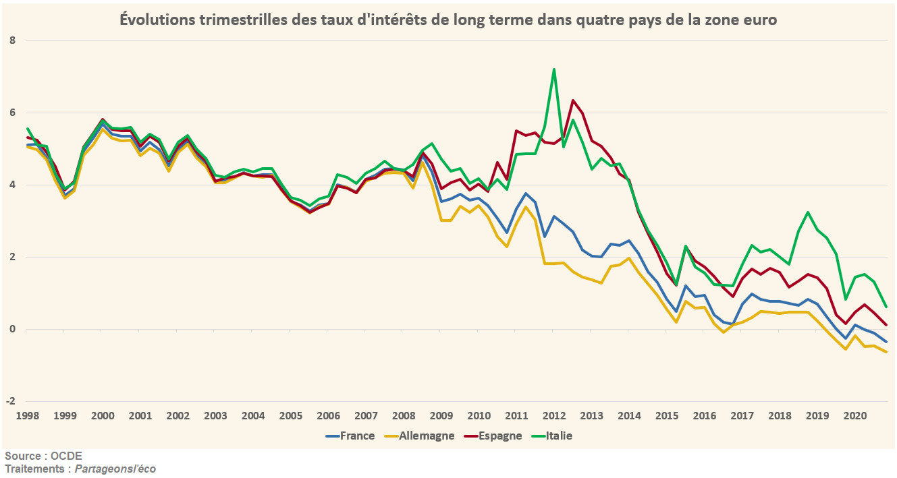
Perspectives (4)
Gestion de la dette
Les 5 critères d’un emprunt
Le préfinancement
Le profil d’amortissement
La durée d’amortissement
L’indexation (sécurité/rigidité ou flexibilité/risque)
La périodicité
La stratégie de la commune d’Ornex
Si période de taux bas (i<2,5%) ⇒ emprunt à taux fixe sur 30 ans
Si période de taux moyen (2,5%<i<4%) ⇒ emprunt en taux fixe sur 20 ans maxi
Si période de taux élevé (i>4%) ⇒ emprunt à taux révisable sur 20 ans maxi
Mauvaise santé financière = Taux d’intérêts élevés (ex : Italie)

Slide 15
Perspectives (5)
Stratégie financière
FONCTIONNEMENT
- Maitriser les dépenses
- Optimiser les recettes (fiscalité)
- Diversifier les recettes
- Maintenir une épargne nette annuelle > 200 K€
- Epargne nette 2021 : 640 K€
INVESTISSEMENT
- - Optimiser la recherche de subventions
- Développer les PUP
- Conserver une bonne attractivité vis-à-vis des banques (emprunts)

Slide 16
Perspectives (6)
Fiscalité
Majoration de la taxe d’habitation sur les résidences secondaires
La majoration de la taxe d'habitation (entre 5 et 60%) vise les logements meublés non affectés à l'habitation principale localisés dans les communes situées dans le périmètre d'application de la taxe annuelle sur les logements vacants.
8 communes dans le Dpt 01 en bénéficient dont 6 dans le pays de Gex.

Slide 17
Orientations budgétaires 2022 (1)
Fonctionnement / Recettes (CA 2021 = 5 081 693 €)
Tendance générale : → stagnation
Augmentation des bases fiscales entre 2 et 3%
Incertitude sur la taxe additionnelle aux DMTO (60 K€ au BP 2021)
Taxes sur les pylônes et TCCFE stables (125 K€ au BP 2021)
Forte chute des RODP (170 K€ au BP 2021)
Stabilisation des produits du scolaire et périscolaire et loisirs (385 K€ en 2021)
Légère baisse de la CFG (-20 K€/2021) et stabilisation des subventions CAF (70 K€)
(Chap 73)
(Chap 70)
(Chap 74)
DMTO = Droits de mutation à titre onéreux
RODP = Redevance d’occupation du domaine public
TCCFE = Taxe communale sur la consommation finale d’électricité
CFG = Compensation Financière Genevoise
Notes:
74 = DGF + DSR + CFG

Slide 18
Orientations budgétaires 2022 (2)
Fonctionnement / Recettes
Tendance BP 2022
Atténuation de charges : ↓ sensible des remboursements des indemnités journalières. Elles devraient revenir à la normale soit environ 50 K€.
Produits des services : pression sur les redevances du scolaire, périscolaire et loisirs (COVID) en stagnation à 360 K€ au total.
Impôts et taxes : la TF est dynamique grâce à la revalorisation forfaitaire des bases fiscales (+2%) et les constructions nouvelles. La hausse du taux de TF en 2021 a généré un supplément de recettes d’environ 250 K€.
Dotations : CFG stable à 1 505 K€ (1526 K€ en 2021). La DGF est stable à 200 K€ et les autres dotations (CAF et DSR) à 55 K€ chacune.
Autres produits de gestion : essentiellement les revenus des immeubles et les chèques déjeuners soit environ 50 à 60 K€.

Slide 19
Orientations budgétaires 2022 (3)
Focus sur les impôts et taxes (CA 2021 = 2 569 440 €)
Impôts directs : 2 335 K€ dont 150 K€ de TH (résidences secondaires), 2 170 K€ de TF et 15 K€ de TFPNB.
Attributions de compensation (CAPG) : stables à 100 K€.
Fonds départemental des DMTO (Droits de Mutation à Titre Onéreux) : les communes de moins de 5000 habitants perçoivent une part de ce fonds (+17 M€ perçus en 2020 et reversés en 2021 au profit des communes de l’Ain, dont 84 K€ pour Ornex).
Projection 2022 = 60 K€.
Taxe sur la consommation finale d’électricité (TCCFE): suite à la réforme de 2001, elle générera une recette de 90 K€ environ.
Taxe sur les pylônes : stable à 36 K€.
Une projection 2022 des Impôts et Taxes à 2’630 K€ (+66 K€ par rapport à 2021)

Slide 20
Orientations budgétaires 2022 (4)
Fonctionnement / Dépenses (CA 2021 = 4 003 511 €)
Tendance générale : ↑ des dépenses
Renforcement des équipes en personnel (équivalent à 4 ETP)
Rattrapage des opérations de maintenance et d’entretien
Hausse du prix des énergies
Augmentation des dépenses sociales (budget CCAS)
Soutien aux associations constant
(Chap 012)
(Chap 011)
(Chap 65)
Notes:
65 = Elus + SIVOM + CCAS 014 = FNGIR + FPIC

Slide 21
Orientations budgétaires 2022 (5)
Fonctionnement / Dépenses
Tendance 2022
Charges de personnel :
Tendance : ↑ maitrisée
Commentaire : 4 recrutements (PM, Sac à dos, CTM et EVS)
Prévision 2022 : +135 K€/BP 2021
Charges à caractère général :
Tendance : →
Commentaire : la crise sanitaire a entrainé un report de dépenses sur 2022 (maintenance, contrats de prestation, bâtiments etc…). La hausse des prix de l’énergie devrait également peser sur ce chapitre. En 2021, les dépenses réelles représentent 86% du BP.
Prévision 2022 : +2%/BP 2021

Slide 22
Orientations budgétaires 2022 (6)
Tendance 2022 (suite)
Autres charges de gestion courante :
Tendance : ↑ sensible (+30%)
Commentaire : CCAS (refacturation personnel communal), Subventions associations (création AP Ornex), SIVOM (augmentation du prix des repas et goûter).
Prévision 2022 : +210 K€/BP 2021
Charges financières :
Tendance : ↓ légère
Commentaire : ajustement plus précis
Prévision 2022 : -10 K€/BP 2021
Atténuation de produits :
Tendance : →
Commentaire : péréquation financière via le FNGIR et le FPIC. Il s’agit de prélèvements sur les communes riches au profit de communes pauvres.
Prévision 2022 : Stables
FNGIR = Fonds National de Garantie Individuel des Ressources
FPIC = Fonds de Péréquation Intercommunal et communal

Slide 23
Orientations budgétaires 2022 (7)
Investissement / Recettes (CA 2021 = 2 670 030 € hors emprunt)
Tendance générale : ↓ sensible
Incertitudes sur les taxes d’aménagement en raison des étalements négociés avec la DGFIP
Excédents de fonctionnement capitalisés stables / 2021
FCTVA en baisse car calculé sur les dépenses 2020
Autres recettes (PUP) à un niveau exceptionnel mais incertaines
Subventions en baisse car les demandes ne se feront qu’en 2022
(Chap 10)
(Chap 13)
Notes:
204 = Remboursements SIEA 10 = FCTVA + TAM + Excédent de Fonctionnement

Slide 24
Orientations budgétaires 2022 (8)
Investissement / Recettes
Focus sur les Dotations, fonds divers et réserves
Excédents de fonctionnement :
Tendance : →
Commentaire : résultat d’une excellente année 2021
Prévision 2022 : environ 700 K€
FCTVA :
Tendance : ↓ sensible
Commentaire : En 2021, perception du FCTVA 2018 et 2019
Prévision 2022 : 250 K€ (basés sur les investissements 2020)
Taxe d’aménagement :
Tendance : ↓ sensible
Commentaire : fonction des programmes immobiliers en cours
Prévisions : 150 K€
Projet Urbain Partenarial (PUP) :
Tendance : ↑ sensible
Commentaire : 5 PUP sont prévus pour 2022 dont SCI Rhône II Vannier pour 700 K€
Prévisions : 1400 K€

Slide 25
Orientations budgétaires 2022 (9)
Investissement / Dépenses (CA 2021 = 2 552 995 €)
Tendance générale : ↑ sensible
Les RAR 2021 sont importants à 2 500 K€ (achat du terrain du collège pour 1 755 K€)
Les projets importants portent sur les pistes cyclables, l’agrandissement du CTM
et la tranche 2 du quartier Charbonnière
Emprunts (remboursement) tient compte de l’emprunt réalisé en 2021 de 1 800 K€
(Chap 23)
(Chap 16)
Notes:
204 = Dépenses SIEA

Slide 26
Orientations budgétaires 2022 (10)
Focus sur les opérations d’investissement 2022

Slide 27
Orientations budgétaires 2022 (11)
Investissements du PPI : 23 M€
Plan pluriannuel d’investissement (PPI 2021-2026)
RAR 2021 inclus
CA 2021

Slide 28
Orientations budgétaires 2022 (12)

